Slide 1
FORMULE ORGANSKIH
SPOJIN
CH₃CH₃
C₂H₆
H
H
C C
H
H
H
H
H
H
H C C H
CH₃
H
H
Izdelala mag. Mojca Orel

Slide 2
EMPIRIČNA
FORMULA
Značilnosti formule:
- pove nam kateri atomi so v molekuli in
- razmerje med njimi.
Primer: Empirična formula butana.
Razmerje med ogljikom in vodikom je 2 : 5.
C
H
₂
₅

Slide 3
MOLEKULSKA
FORMULA
Značilnosti formule:
- pove nam kateri atomi so v molekuli in
- njihovo število.
Primer: Molekulska formula butana.
Število ogljikovih atomov v molekuli je 4,
število vodikovih atomov pa 10.
C
H
₄
₁₀

Slide 4
RAZLIKA MED EMPIRIČNO IN
MOLEKULSKO FORMULO
Empirična formula
Molekulska formula
Pove nam razmerje
med atomi v molekuli.
Pove nam število
atomov v molekuli.
C
H
C
H
₃
₂
₆
Primer: Empirična in molekulska formula etana.

Slide 5
STRUKTURNA
FORMULA
Značilnosti formule:
- pove nam kateri atomi so v molekuli,
- njihovo število in
- opiše kako se atomi vežejo med seboj.
Primer: Strukturna formula butana.
H
H
H
H
H
C
C
C
C
H
H
H
H
H

Slide 6
RACIONALNA
FORMULA
Značilnosti formule:
Pove nam kateri atomi so vezani na
posamezni ogljikov atom, ki ga zapišemo s številko.
Primer: Racionalna formula butana.
CH₃
CH₂
CH₂
CH₃

Slide 7
SKELETNA
FORMULA
Značilnosti formule
Formulo označimo s skeletom, v katerem vsako
ogljišče pomeni ogljikov atom ter toliko
vodikovih atomov, da je skupno število vezi štiri.
Primer: Skeletna formula
Racionalna formula
- ETAN
CH₃CH₃
- PROPAN
CH₃CH₂CH₃
- BUTAN
CH₃CH₂CH₂CH₃

Slide 8

Naloga: Napiši imena in racionalne formule naslednjih spojin:
PENTAN
ETAN
CIKLOBUTAN
CH₂ – CH₂
⎟ ⎟
CH₂ – CH₂
CH₃CH₂CH₂CH₂CH₃
CH₃CH₃

Slide 9
Naloga: Napiši ime in racionalno formulo naslednjima spojinama:
2-METILPENTAN
2,3-DIMETILHEKSAN
CH₃CH₂CH₂CH(CH₃)CH₃
CH₃CH₂CH₂CH(CH₃)CH(CH₃)CH₃

Slide 10
Naloga: Napiši ime in racionalno formulo naslednjima spojinama:
PENT-1-EN
PENTA-1,4-DIEN
CH₂CHCH₂CH₂CH₃
CH₂CHCH₂CHCH₂

Slide 11
Naloga: Napiši ime.
4-METILPENT-1-EN
4-ETIL-5-METILHEKS-2-EN

Slide 12
STEREOKEMIČNA
FORMULA
Značilnosti formule:
Prikaže nam prostorsko razporeditev atomov
v molekuli.
Primer: Stereokemična formula METANA.
H
vezi ležita v isti
ravnini
C
H
H
vez leži nad
ravnino
vez leži pod
ravnino
H

Slide 13
FORMULE ETANA
STEREOKEMIČNA
H
H
C₂H₆
CH₃CH₃
C C
MOLEKULSKA
RACIONALNA
H
H
H
H
H
H
H C C H
CH₃
SKELETNA
H
H
EMPIRIČNA
STRUKTURNA
Izdelala mag. Mojca Orel

Slide 14
Domača naloga
Napiši vse formule heksana, 2-metilheksana, cikloheksana in benzena.

Slide 15
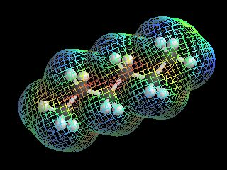
Modeli kemijskih spojin
Nam predstavijo prostorsko zgradbo molekul.

Slide 16
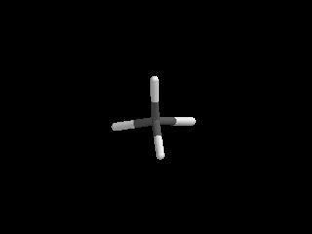
Vrste modelov
SKELETNI
+ prikaže obliko molekule (skelet)
– ne pa velikosti atomov, ki gradijo molekulo

Slide 17
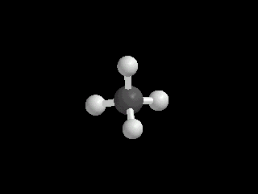
Vrste modelov
KROGLIČNI
+ prikaže obliko molekule in različne velikosti atomov
– pretirano dolge vezi v primerjavi z velikostjo atomov

Slide 18
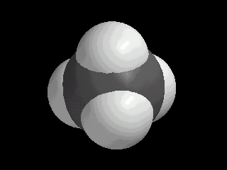
Vrste modelov
KALOTNI
+ prikaže obliko molekule, velikost atomov in dolžino vezi

Slide 19
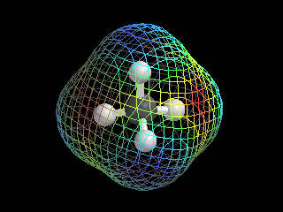
Vrste modelov
MREŽNI
manjša
elektronska gostota
večja
elektronska gostota
+ prikazuje porazdelitev elektronske gostote na površini molekule

Slide 20
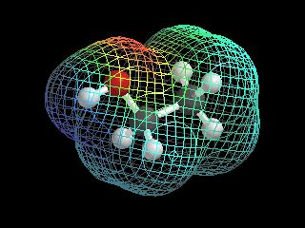
Vrste modelov
MREŽNI
večja
elektronska gostota
manjša
elektronska gostota

Slide 21
Vrste modelov
SKELETNI
KALOTNI
KROGLIČNI
MREŽNI

Slide 22
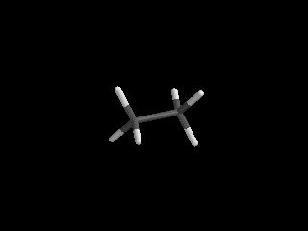
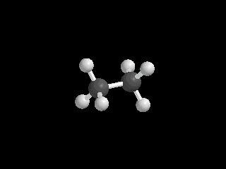
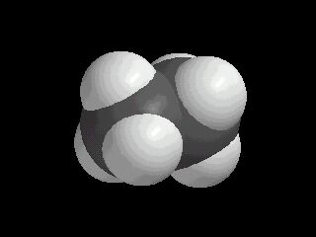
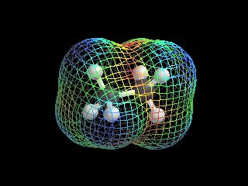
SKELETNI
KROGLIČNI
ETAN
CH₃CH₃
KALOTNI
MREŽNI

Slide 23
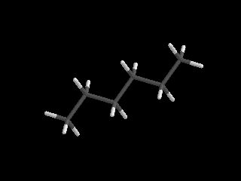
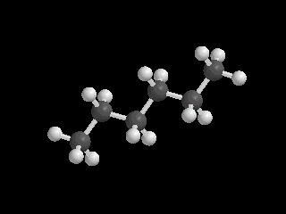
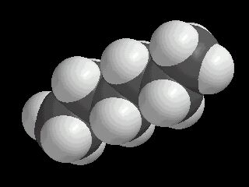
SKELETNI
KROGLIČNI
HEKSAN
CH₃CH₂CH₂CH₂CH₂CH₃
KALOTNI
MREŽNI

Slide 24
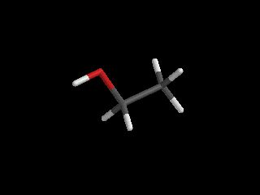
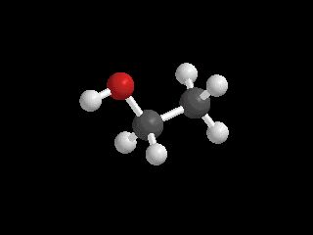
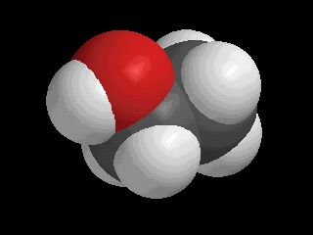
SKELETNI
KROGLIČNI
ETANOL
CH₃CH₂OH
KALOTNI
MREŽNI

Slide 25

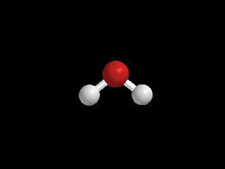
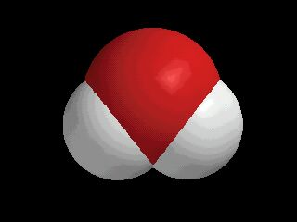
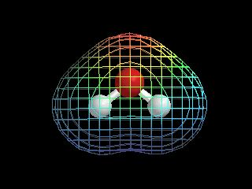
SKELETNI
KROGLIČNI
VODA
H₂O
KALOTNI
MREŽNI

Slide 26
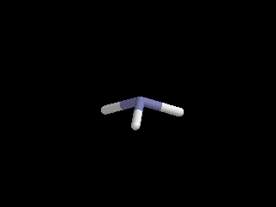
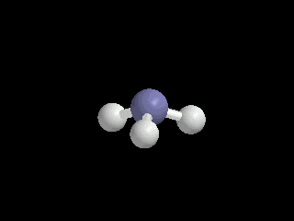
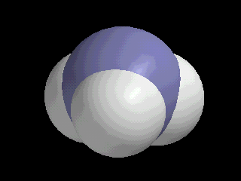
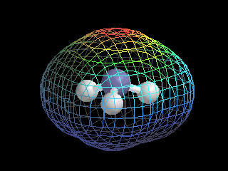
SKELETNI
KROGLIČNI
AMONIJAK
NH₃
KALOTNI
MREŽNI

